Slide 1
数据管理基础 ch00 课程概要
Software Institute
Nanjing University
Bei Jia

Slide 2
自我介绍
贝佳
联系方式
Email: beijia@nju.edu.cn
工作电话: 025-83621360-922
何铁科
联系方式
Email: hetieke@nju.edu.cn
工作电话：025-83621360-932
助教

Slide 3
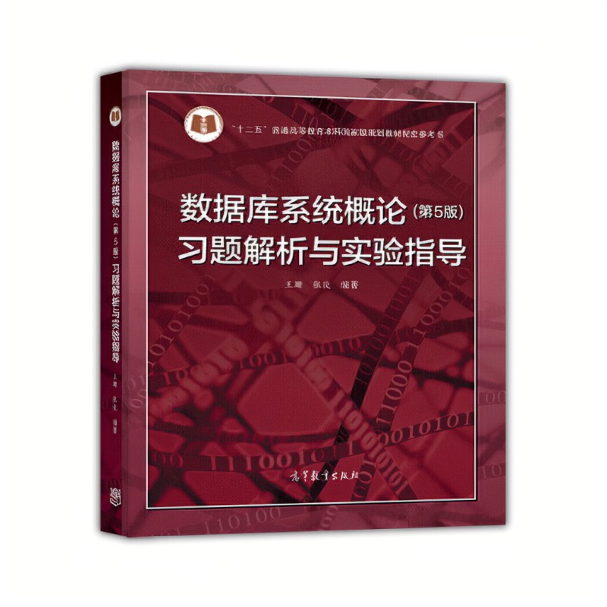
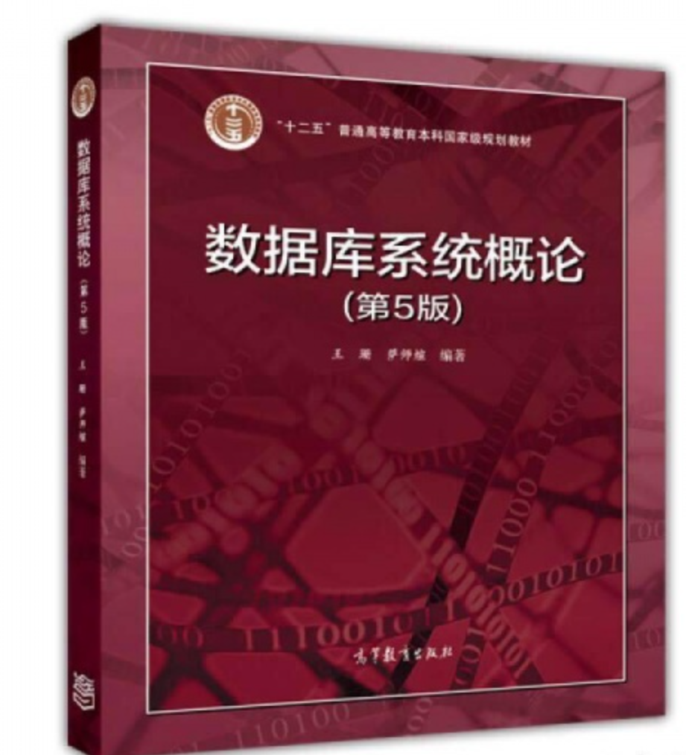
教材

Slide 4
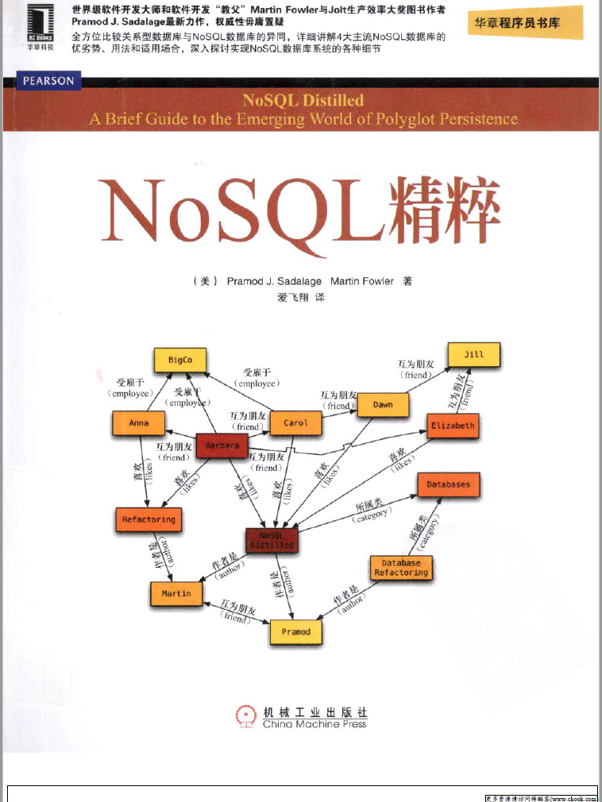
教材

Slide 5
课程概要 1
课程主页
https://selearning.nju.edu.cn/
必备知识体系
数据结构
面向对象
后继课程及应用
商务智能
大数据及云计算
毕业设计

Slide 6
课程概要 2
课程组织
堂讲
遵循教材的课后学习
作业
实验
习题课（课程主页论坛、邮件、不定期答疑）
评分
作业占课程成绩的30％~40%
考试占课程成绩的60％~70%
考勤对课程成绩进行正负加成

